Slide 1
AIDS FOTOGRAFIJOS
Vilkaviškio ,,Aušros‘‘ gimnazija
4F2 grupė

Slide 2
AIDS – neišgydoma infekcinė liga, kurią sukelia žmogaus imunodeficito virusas (ŽIV) (angl. HIV - Human Immunodeficiency Virus).

Slide 3
AIDS yra visame pasaulyje paplitusi liga, su kuria turime visi kovoti, todėl mes norime paskelbti šiai ligai karą savo fotografijomis...

Slide 4
Fotografai: Rugilė Pečiulytė,
Gabrielė Mačiokaitė,
Dagnė Mauraitė,
Aistė Ragelytė,
Mykolas Uldinskas

Slide 5
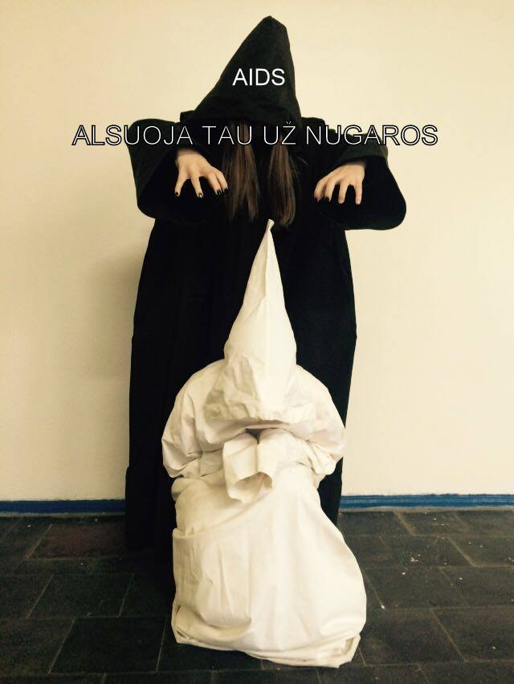

Slide 6
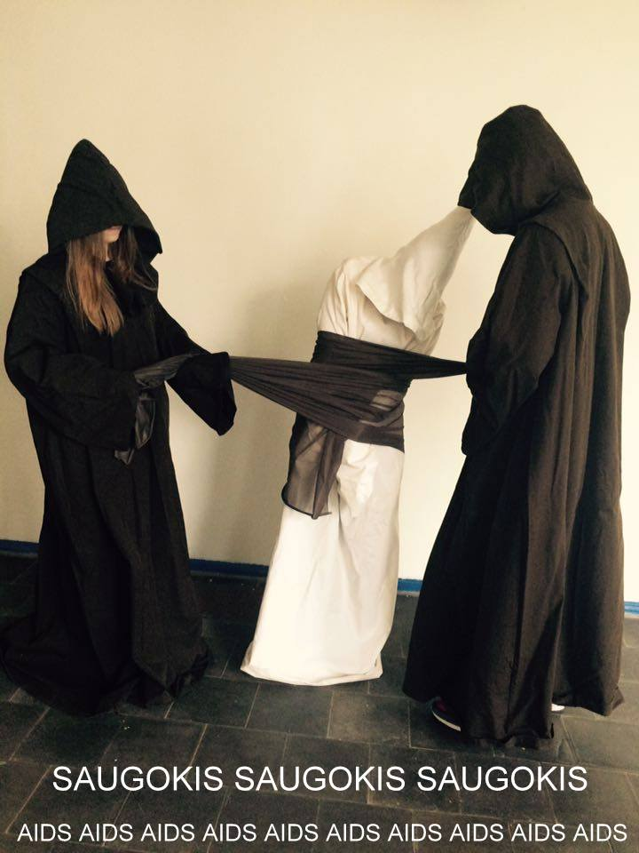

Slide 7
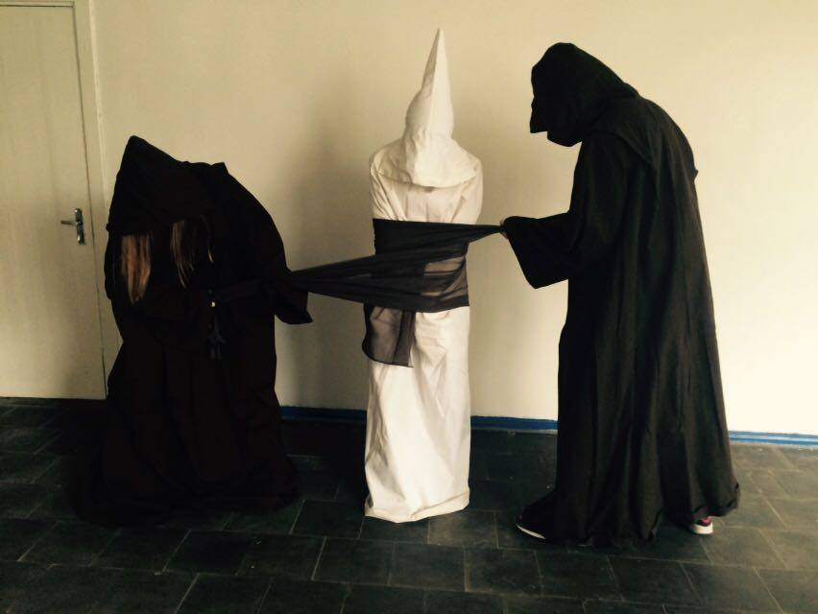

Slide 8
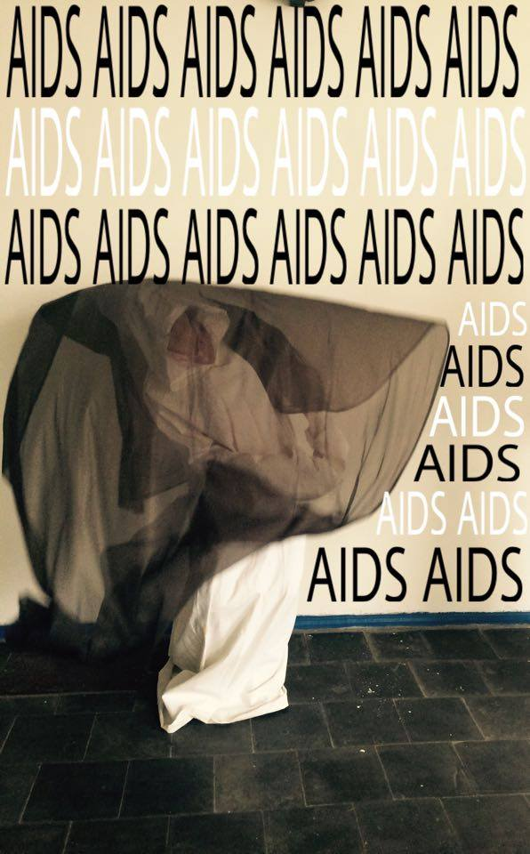

Slide 9
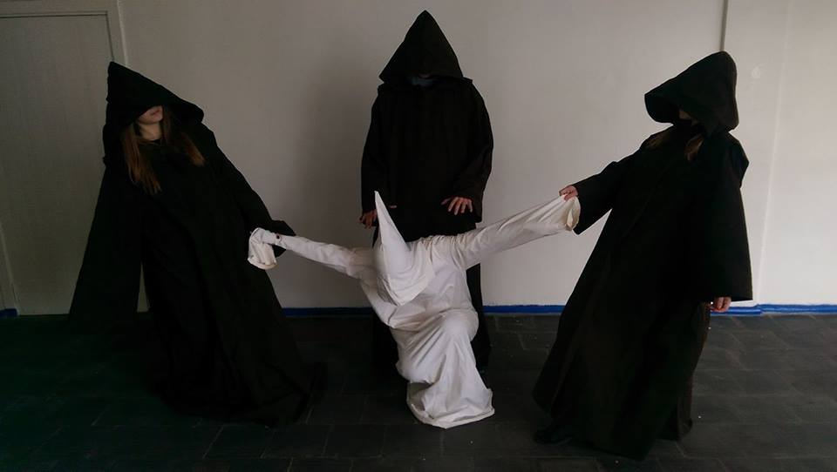

Slide 10
Fotografai: Milvydas Jalinskas,
Aušrinė Pabricaitė

Slide 11
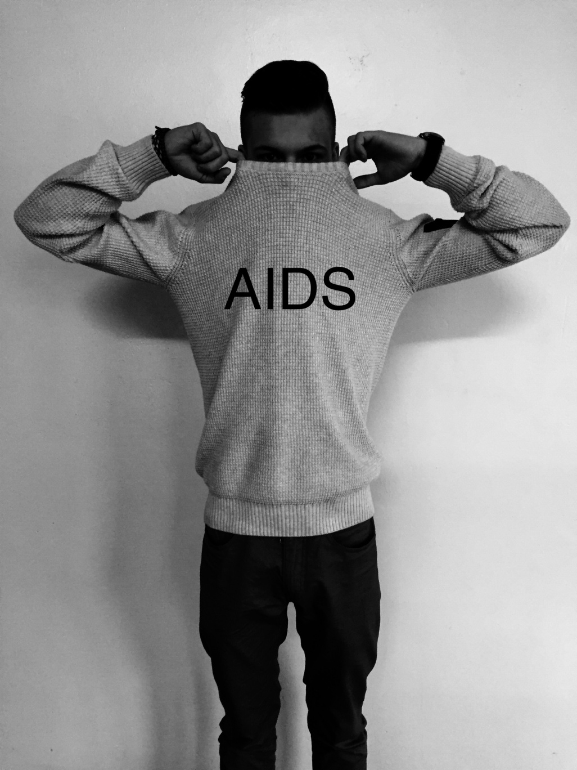

Slide 12
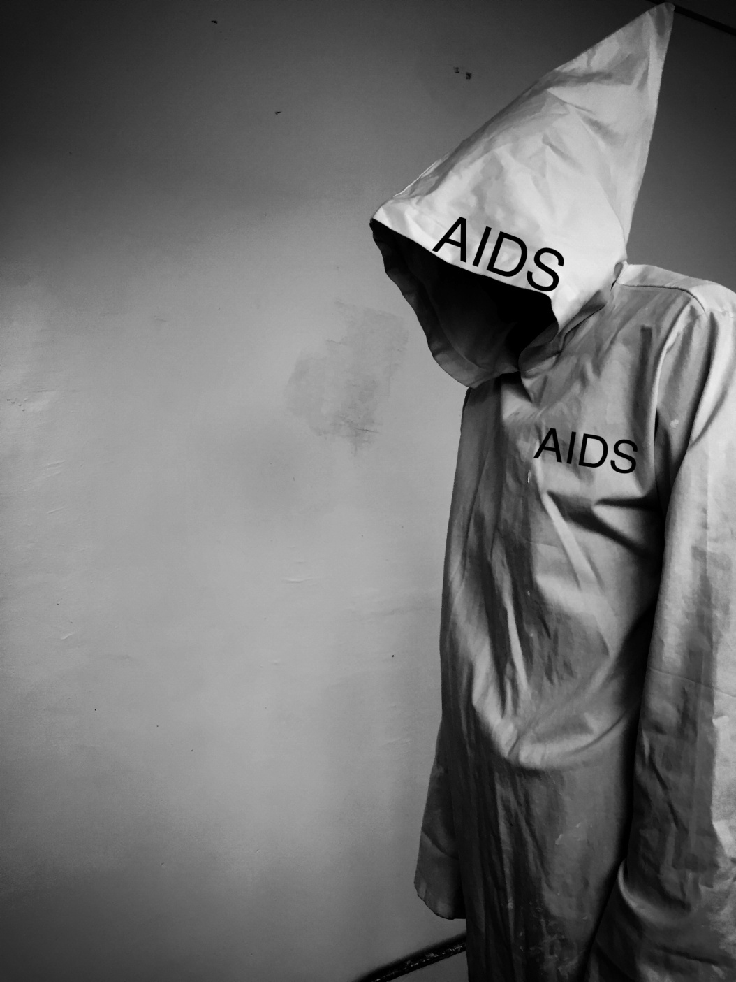

Slide 13
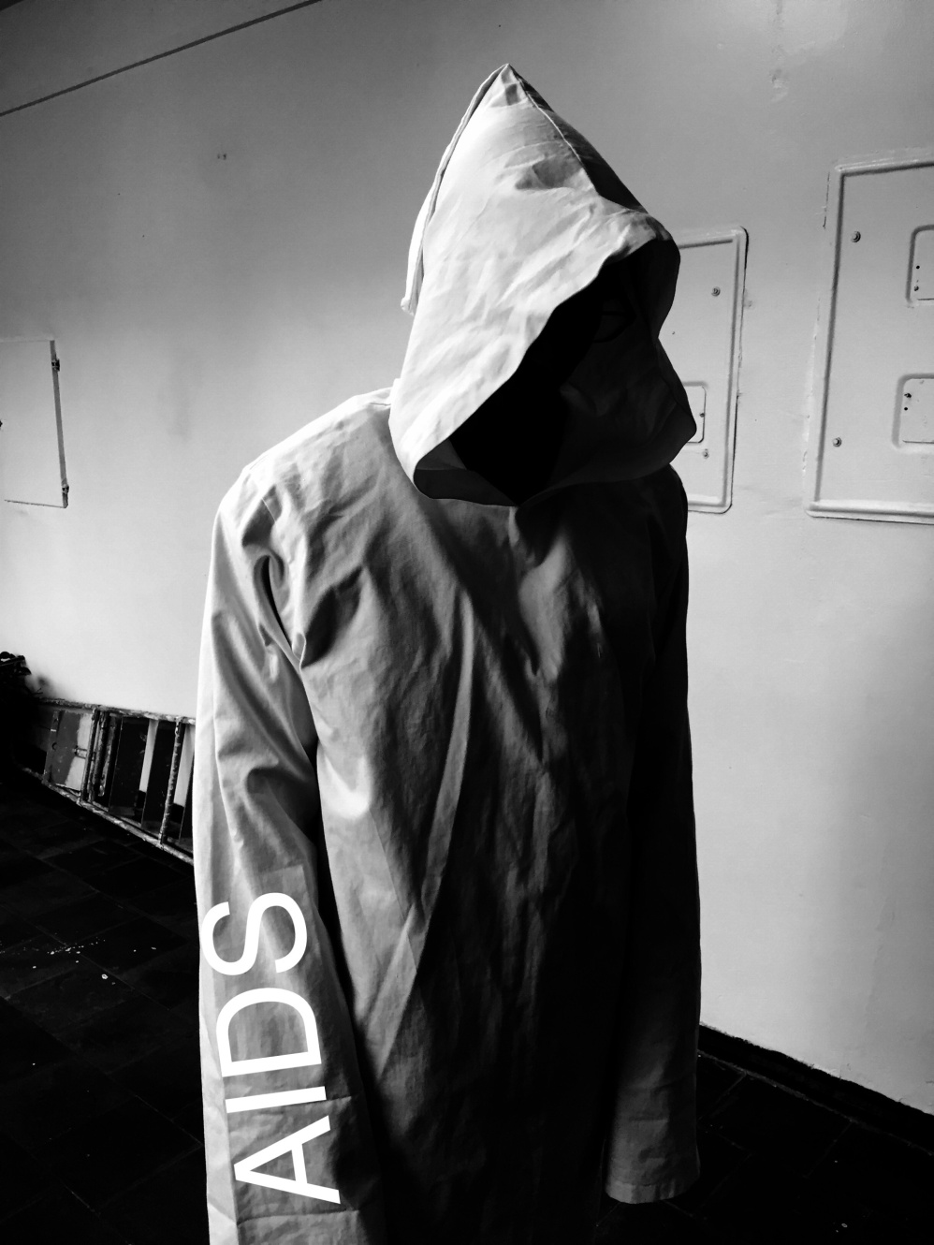

Slide 14
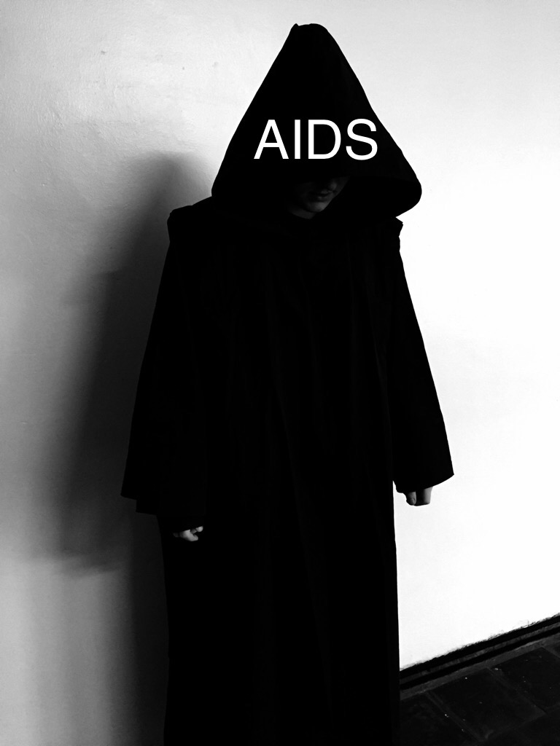

Slide 16
Fotografai: Edvinas Pečiulis,
Steponas Augustaitis,
Juozas Liebus,
Martynas Narijauskas

Slide 17
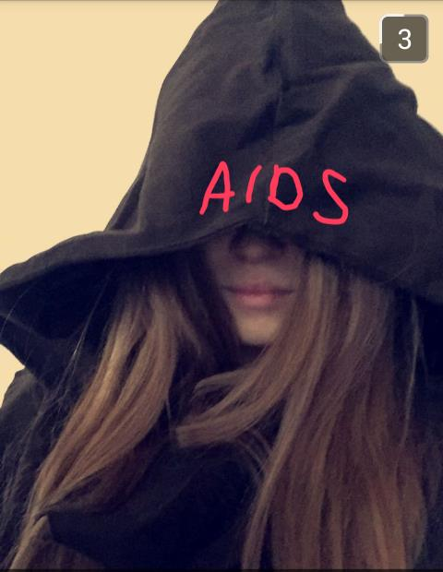

Slide 18
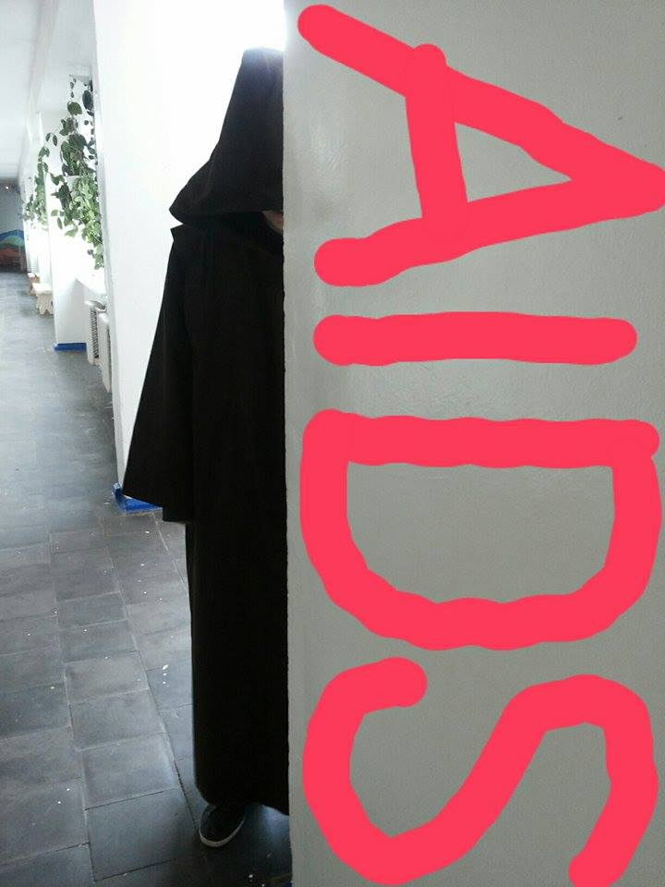

Slide 19
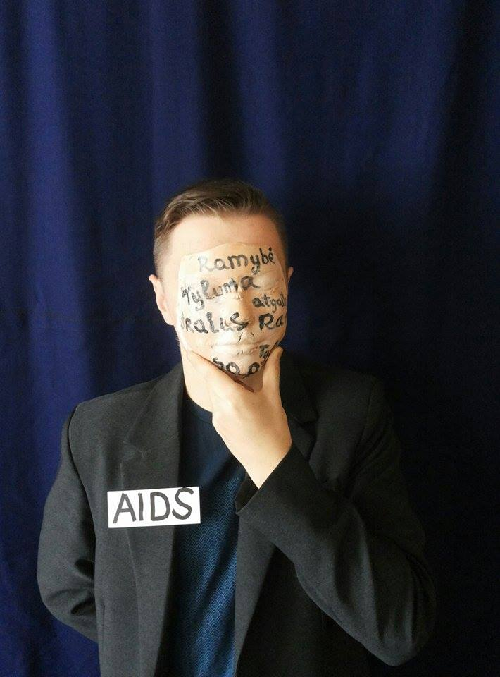

Slide 20
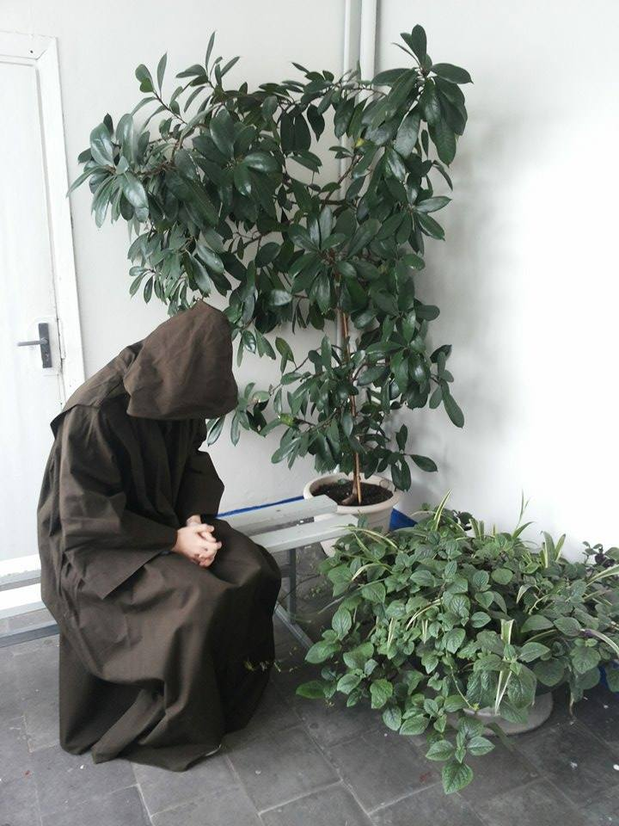

Slide 21
Fotografas: Dominykas Baršauskas

Slide 25
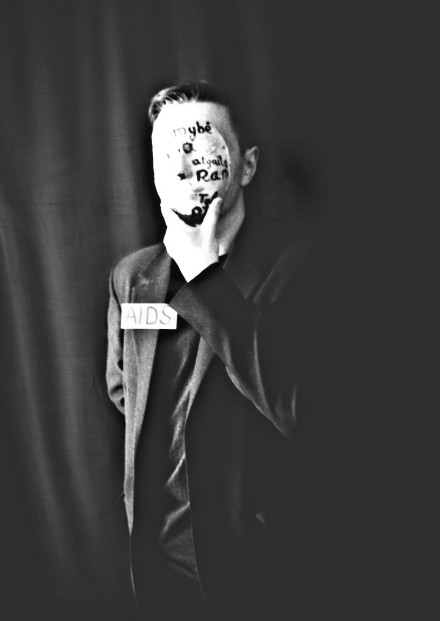

Slide 28
Nesielk taip, lyg gyvenimas truktų tūkstančius metų... Kovok už jį...

Slide 29
Ačiū už dėmesį ☺

